Slide 1




Slide 2
Perú

Slide 3
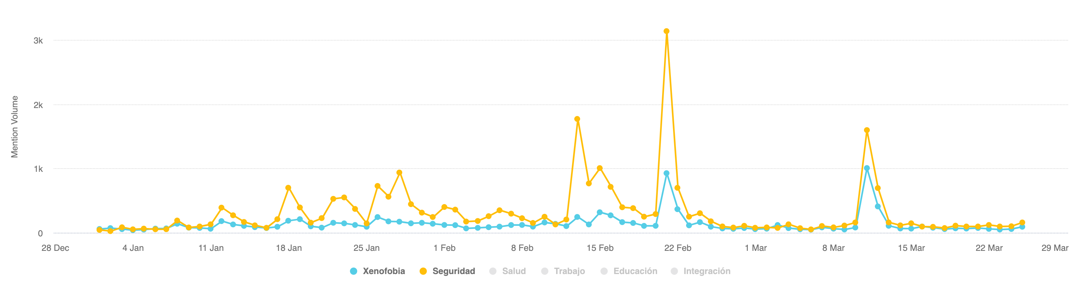
Tendencia xenofobia y seguridad
Brandwatch Consumer Research (january - march, 2021)
Own elaboration
Notes:
ç

Slide 4
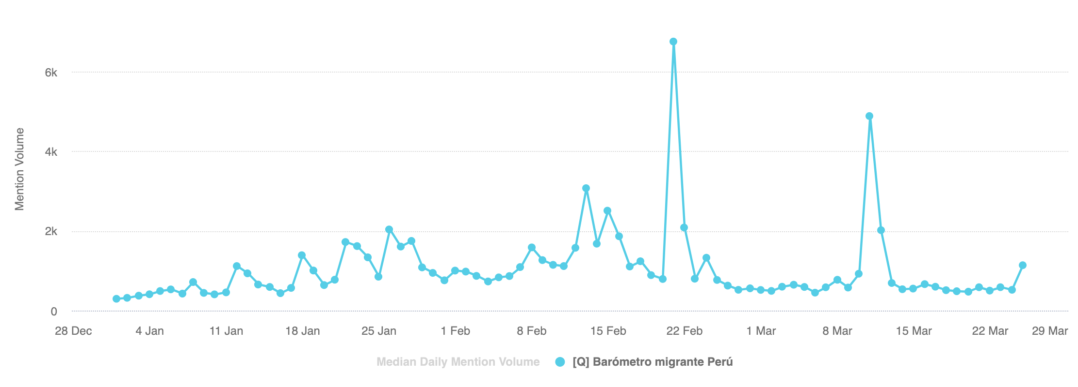
Conversación de migración
Brandwatch Consumer Research (january - march, 2021)
Own elaboration
Notes:
13 De febrero: asesinato de Orlando Abreu. 15 de enero video sobre Silvano arrojado de un puente en Colombia. La conversación general sobre migración presentó 2 picos importantes durante el período. El 21 de febrero con un aumento de 776% en la cantidad de mensajes en comparación al promediod el periodo. Ese día había marchas antivenezolanos en el perú ;y le dispararon a un rappi venezolano en Miraflores y captura de cara cortada (supuesto asesino de Orlando abreu) 11 de marzo enfrentamiento con salaverry

Slide 5
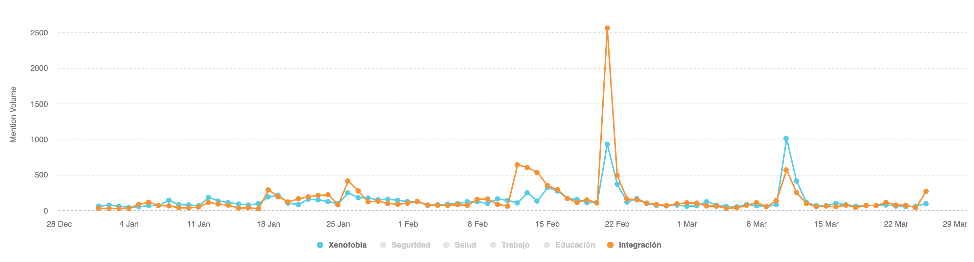
Tendencia xenofobia e integración
Brandwatch Consumer Research (january - march, 2021)
Own elaboration

Slide 6
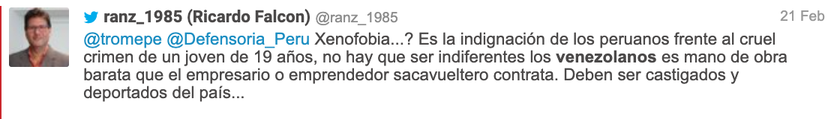
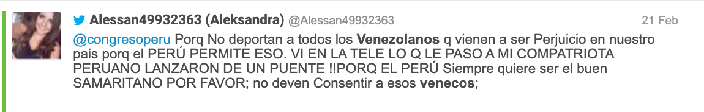
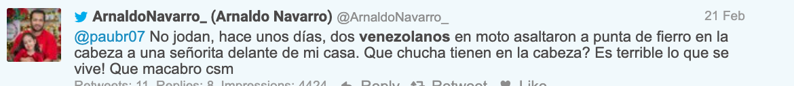
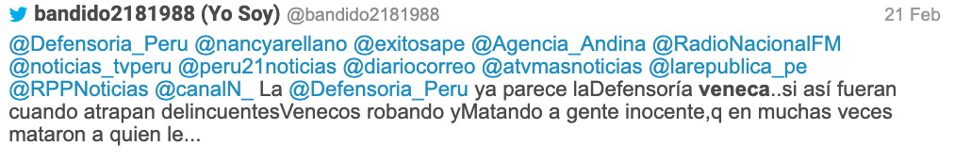
Mensajes más rt 21 de febrero
Brandwatch Consumer Research (january - march, 2021)
Own elaboration

Slide 7
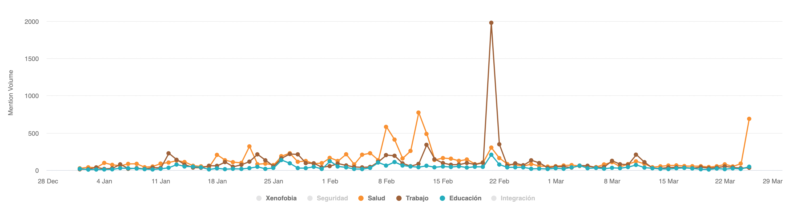
Tendencia educación, salud y trabajo
Brandwatch Consumer Research (january - march, 2021)
Own elaboration

Slide 8
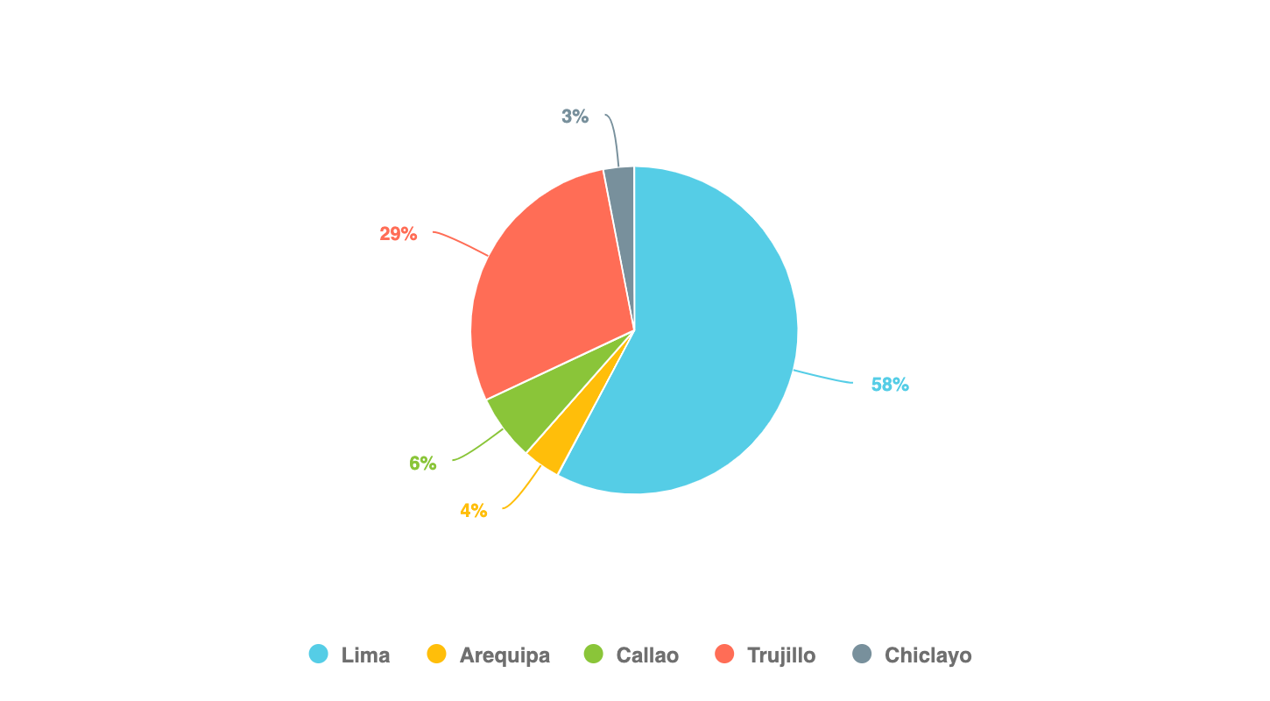
Concentración en lima
Brandwatch Consumer Research (january - march, 2021)
Own elaboration

Slide 9

Medios de comunicación
Brandwatch Consumer Research
Own elaboration

Slide 10
ANEXOS
Diccionario de captura por temática (información sobre cómo se hizo la captura).
Resultado de la captura (características de las 100 palabras más usadas).
Lista de medios de comunicación incluidos en el análisis

